Slide 1
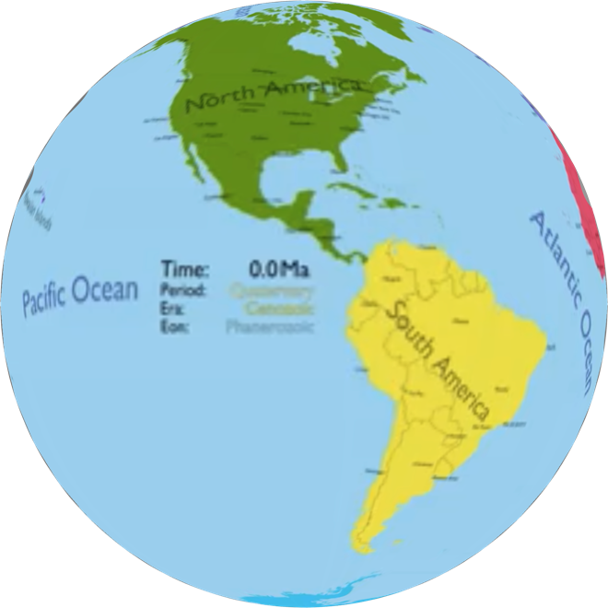
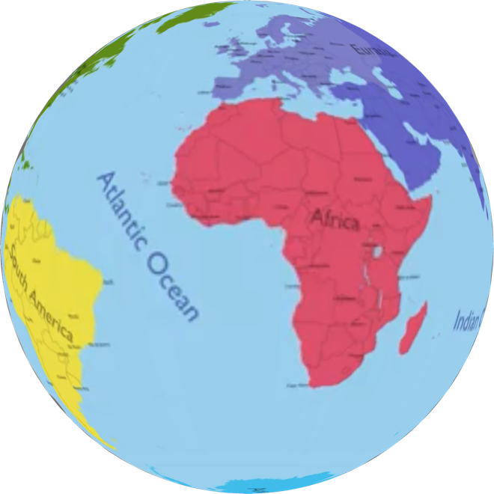
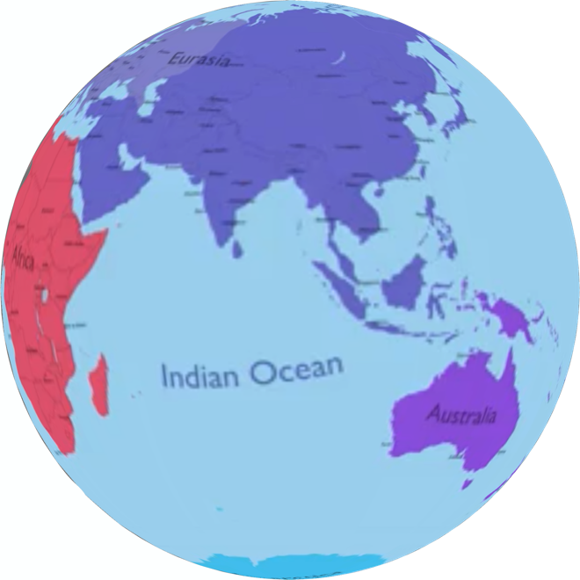
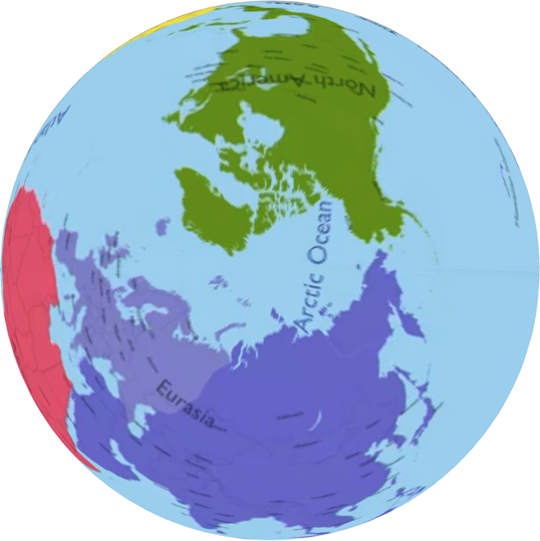
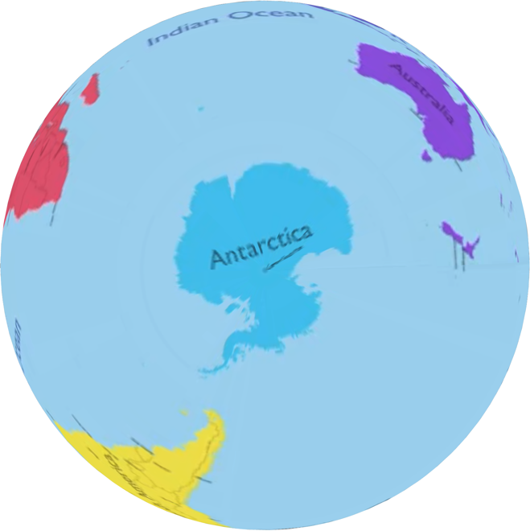
Situazione attuale

Slide 2
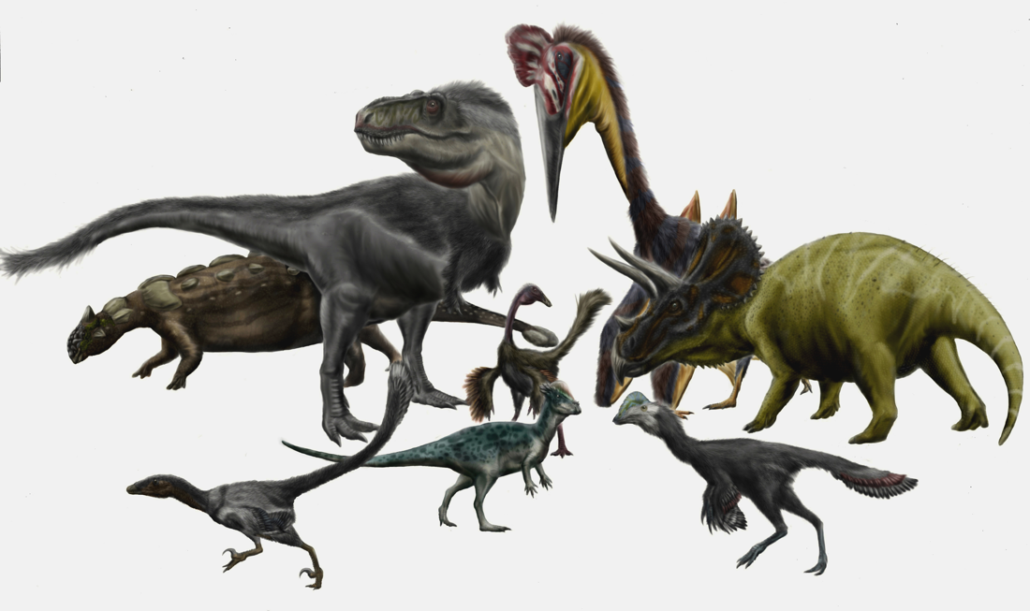
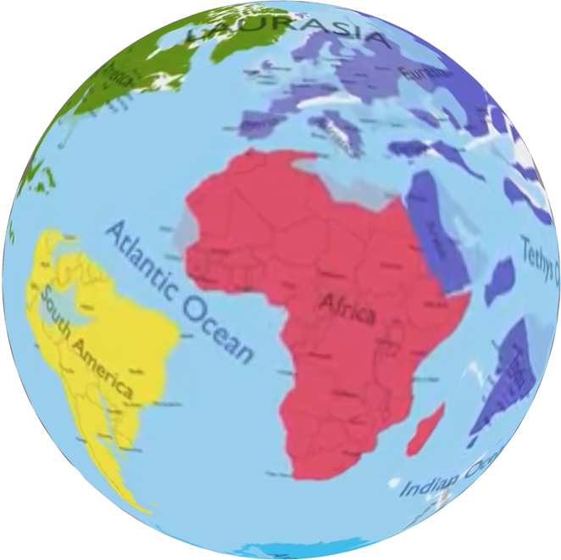
66 Milioni di anni fa: Fine del Cretaceo
Quasi tutti i singoli continenti avevano la forma simile ad ora,
ma con una differente posizione relativa
Differiscono nettamente l’Asia spezzata con India ben lontana
E L’Europa un po’ frammentata
I dinosauri erano arrivati alla fine ma alcuni cominciavano a somigliare agli uccelli
I mammiferi si evolvevano separatamente nei vari continenti

Slide 3
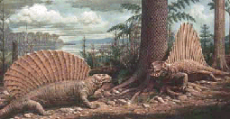
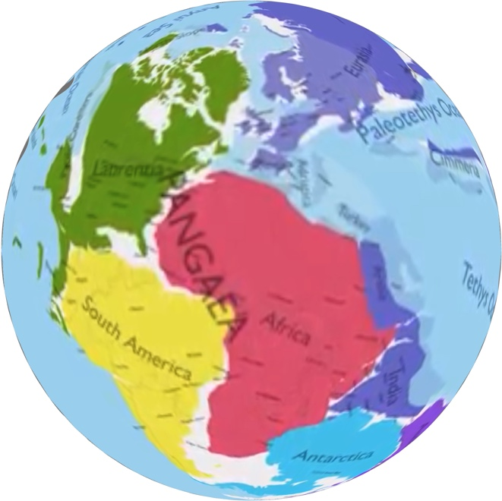
220 Milioni di anni fa: Triassico
Le terre emerse formavano un unico continente
la famosa Pangea
grossi animali e piante colonizzavano la terra

Slide 4
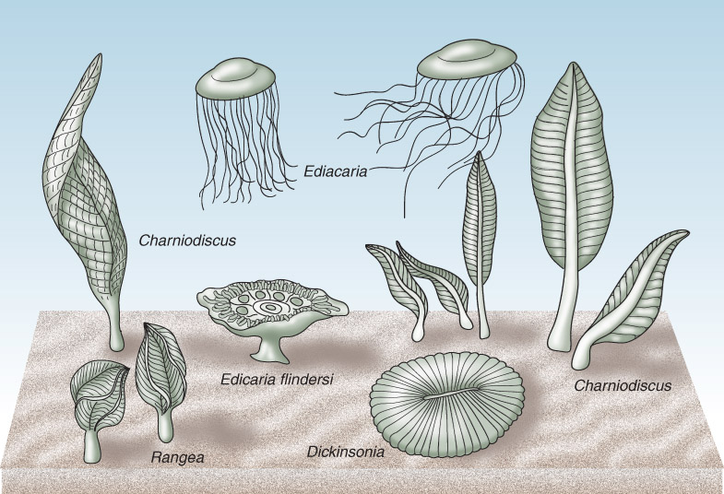
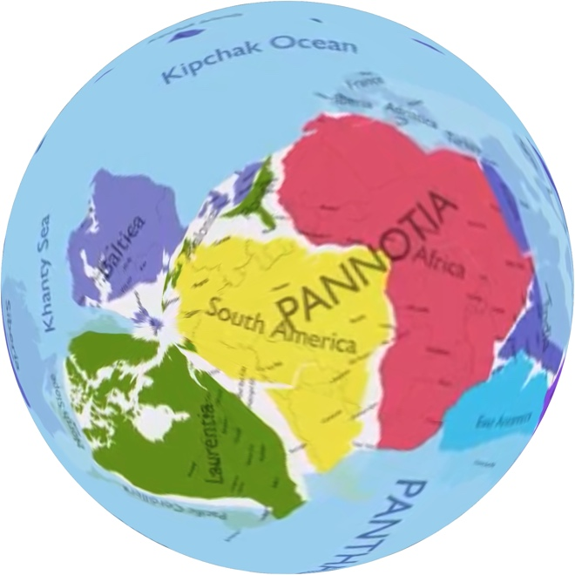
600 Milioni di anni fa: Ediacarano
Un unico continente, Pannotia
Quasi uguali ad adesso l’Africa e le Americhe
Strani animali, ora scomparsi, nelle acque basse

Slide 5
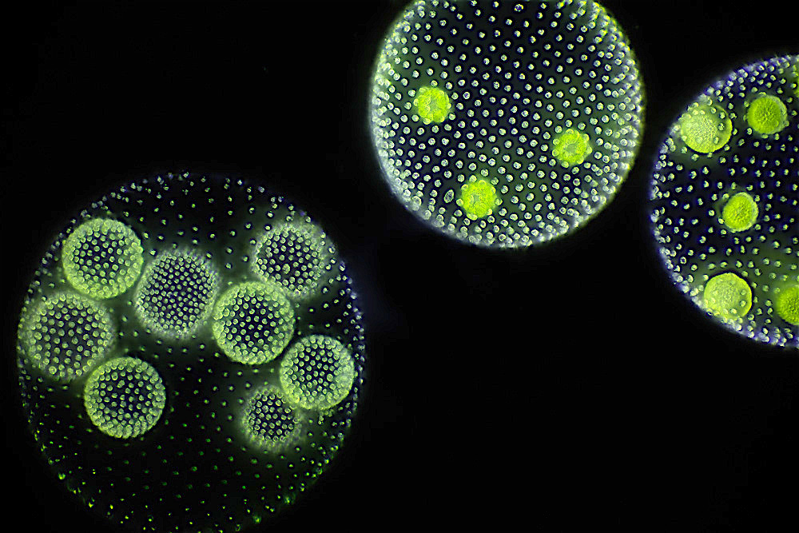
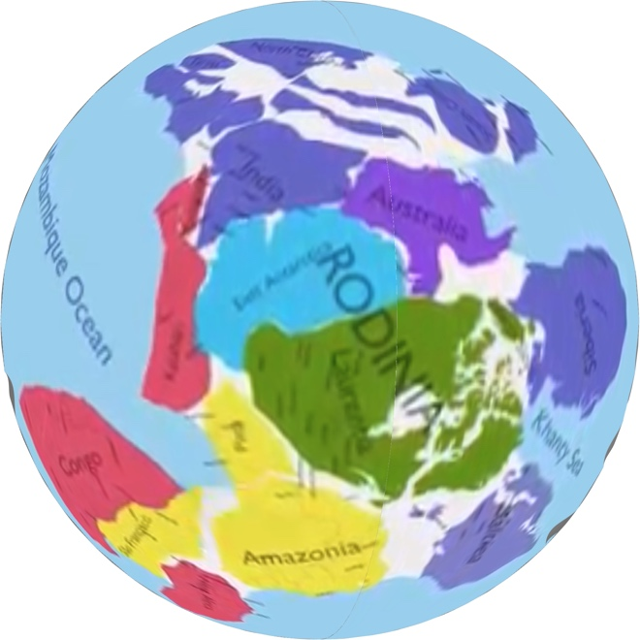
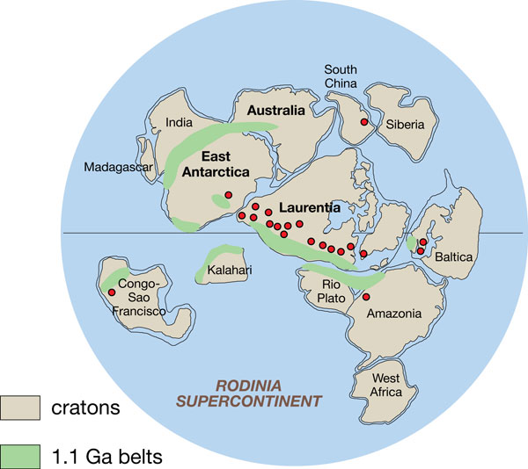
1000 Milioni di anni fa: Proterozoico (Toniano)
Un unico continente: Rodinia
Il cratone del Congo (con São Francisco) formava in precedenza un’isola distaccata, sbatte contro il resto delle terre emerse formando un unico continente, poi quando questo si spezza in vari pezzi il Congo torna un’isola, per poi finire quasi al centro della Pannonia
Gli eucarioti esistono, ma formano spesso colonie che cercano di diventare organismo pluricellulari

Slide 6
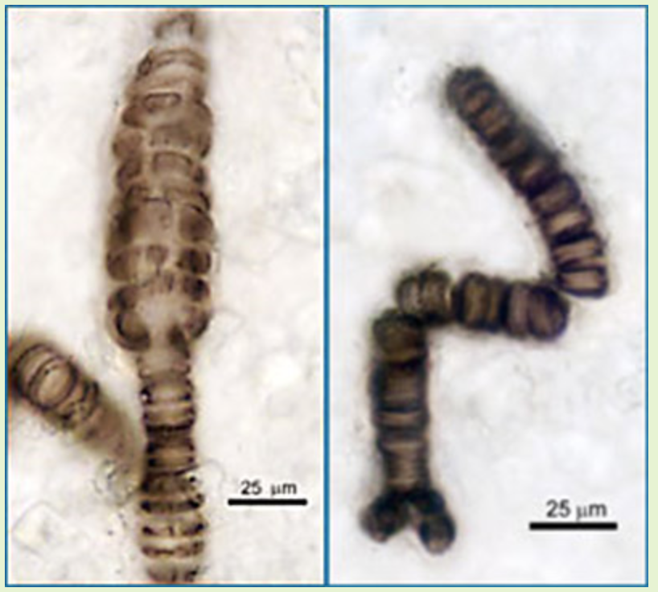
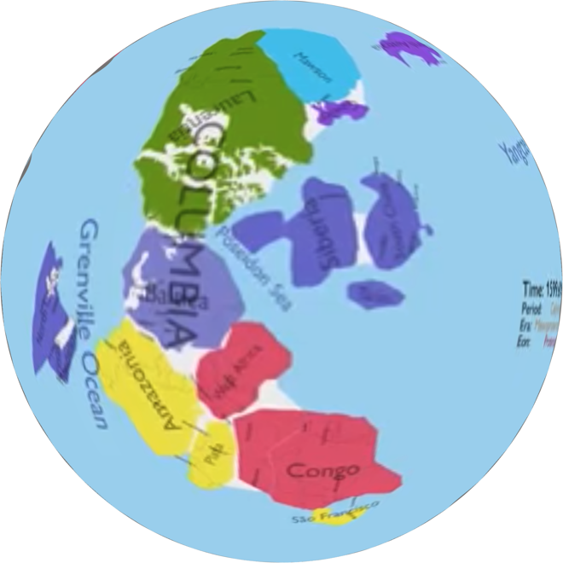
1600 Milioni di anni fa: Proterozoico (Calymmiano)
Supercontinente Columbia
Le ricostruzioni più vecchie di un miliardo di anni sono troppo dibattute, molti le considerano fantasiose
Le probabili forme di vita monocellulari, che abbiamo trovato, rassomigliano a pile di dischi

Slide 7
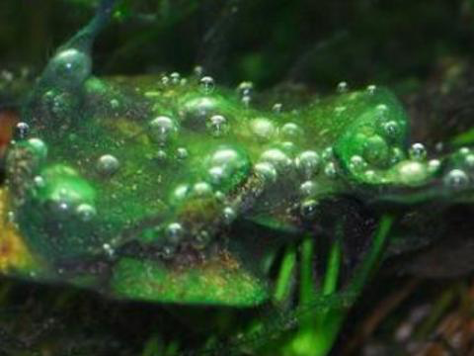
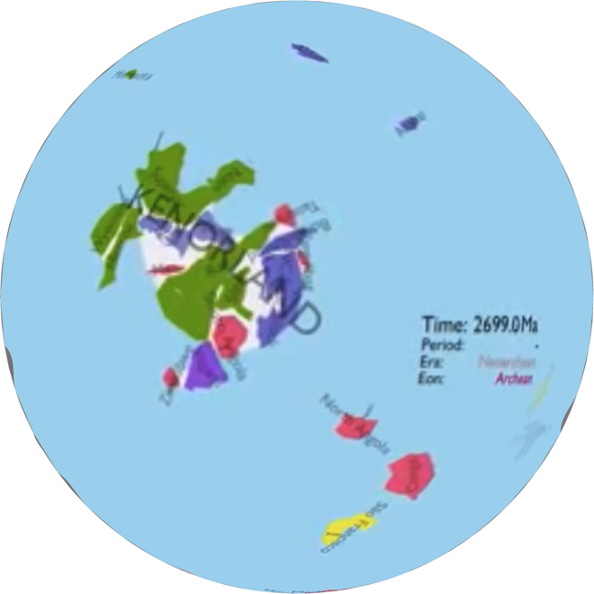
2700 milioni di anni fa: Neoarcheano
Supercontinente: Kenorlandia
I cianobatteri producevano ossigeno
In precedenza esisteva Ur e prima ancora Vaalbara

